Slide 1
ПРОГНОЗ СОЦИАЛЬНО - ЭКОНОМИЧЕСКОГО
РАЗВИТИЯ ПЕСТРЕЧИНСКОГО РАЙОНА НА 2023 ГОД
И ПЛАНОВЫЙ ПЕРИОД 2024 И 2025 ГОДОВ
Докладчик: _______________

Slide 2
СВОДНЫЙ РЕЙТИНГ СОЦИАЛЬНО-ЭКОНОМИЧЕСКОГО РАЗВИТИЯ
9
3
Инвестиции в основной капитал на душу населения
8
Валовая продукция сельского хозяйства
15
Покупательская способность заработной платы
25
Объем добавленной стоимости предприятий
5
Объем инвестиций в основной капитал
место в рейтинге социально-экономического развития
Общая площадь жилых домов, введённых в эксплуатацию
4
18
Налоговые и неналоговые доходы
28
Отгружено товаров собственного производства
35
Уровень зарегистрированной безработицы
Пестречинский
муниципальный район

Slide 3
МАКРОЭКОНОМИЧЕСКИЕ ПОКАЗАТЕЛИ
Валовый территориальный продукт, млрд рублей
Объем отгруженных товаров, млрд рублей
В 2022 году рост
составит 14,3 %
В 2022 году рост
составит 14,4 %
прогноз
Пестречинский
муниципальный район

Slide 4
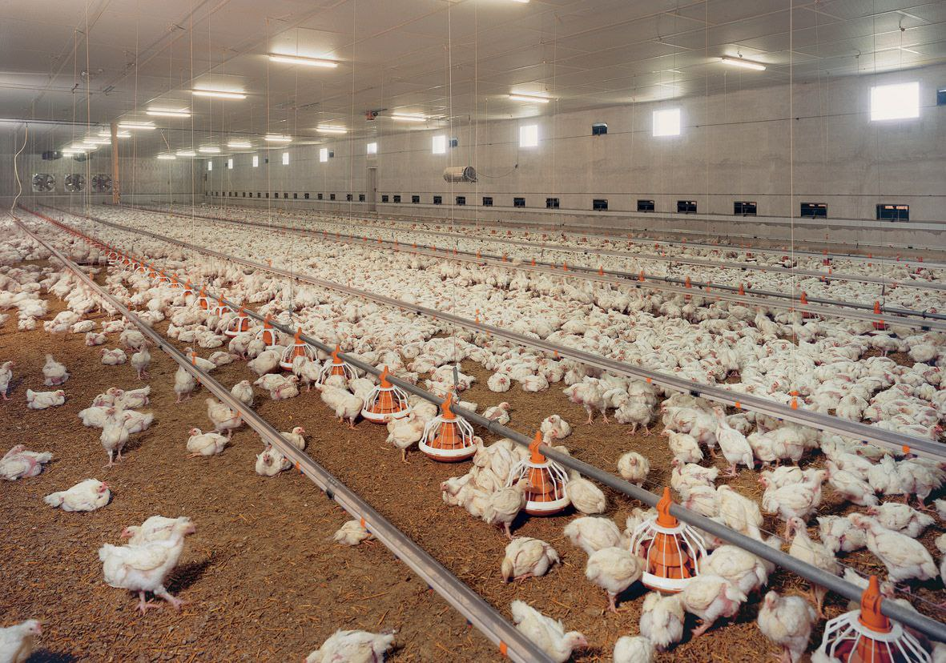
СЕЛЬСКОЕ ХОЗЯЙСТВО
Валовая продукция сельского хозяйства, млрд рублей
В 2022 году рост
составит 12%
3,747
Ожидаемая выручка от реализации
сельскохозяйственной продукции, млрд рублей
оценка
прогноз
прогноз
прогноз
2,19
Удельный вес пашни, %
150
Энергообеспеченность, л.с. на 100 га
Пестречинский
муниципальный район

Slide 5
СЕЛЬСКОЕ ХОЗЯЙСТВО
Заготовлено кормов | тыс. тонн
Сено | 11,8
Сенаж | 42,5
Силос | 33,2
Солома | 9,9
Заготовлено на 1 условную голову | 32,06
Урожайность | ц/га
технических культур | 8,9
картофеля | 267
овощей | 33,2
столовой свеклы | 186
Пестречинский
муниципальный район

Slide 6
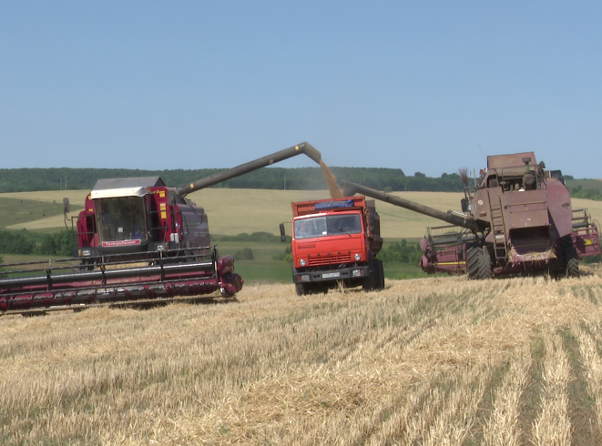
СЕЛЬСКОЕ ХОЗЯЙСТВО
9 670
Засеяно озимых культур, га
238,1
Минеральных удобрений внесено под озимые культуры, тонн д.в.
Пестречинский
муниципальный район

Slide 7
СЕЛЬСКОЕ ХОЗЯЙСТВО
Производство молока, тонн.
Поголовье КРС
Поголовье коров
Поголовье лошадей
Пестречинский
муниципальный район

Slide 8
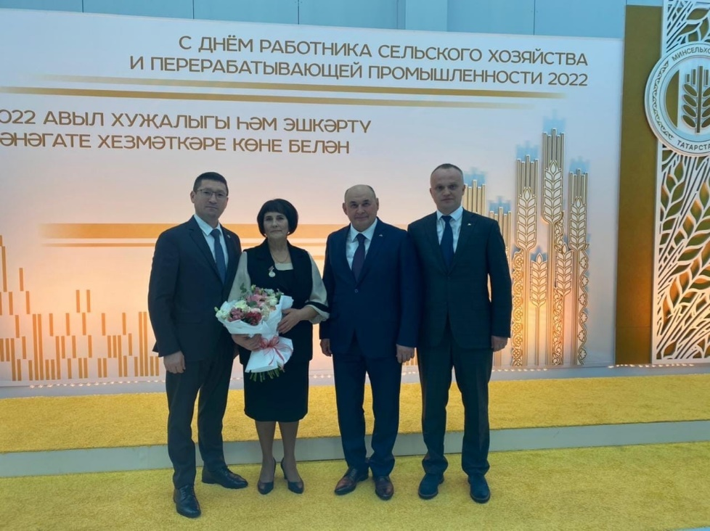
СЕЛЬСКОЕ ХОЗЯЙСТВО
1 444
Количество работников в АПК, человек
154
Количество работников в КФХ, человек
Пестречинский
муниципальный район

Slide 9
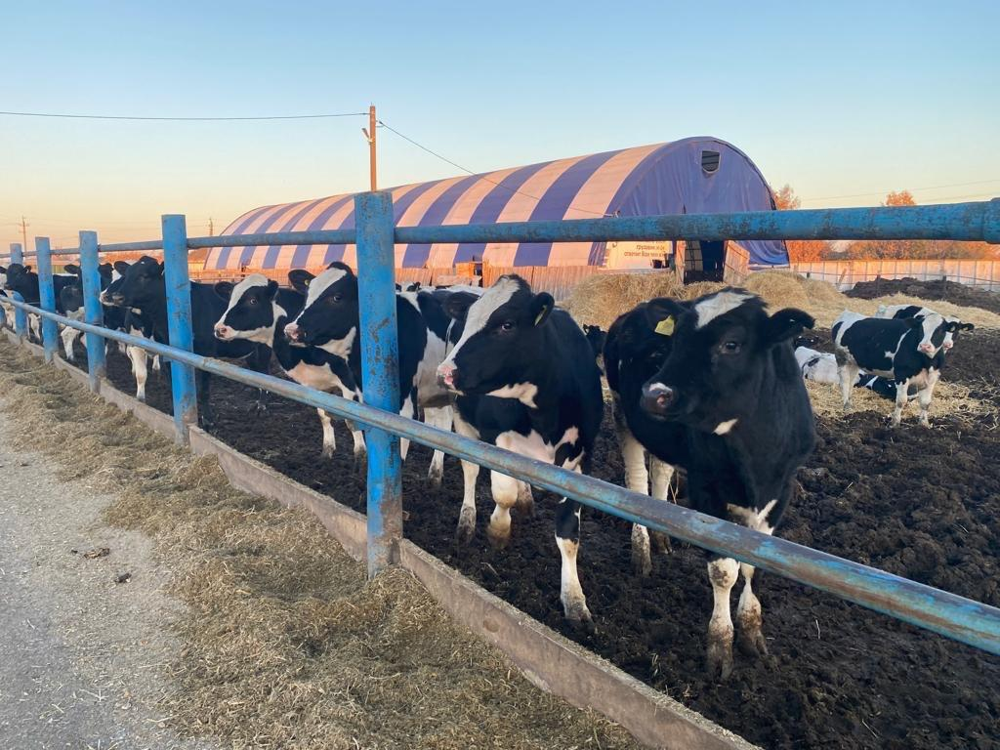
СЕЛЬСКОЕ ХОЗЯЙСТВО
100 млн. рублей
Субсидии на поддержку сельхозтоваропроизводителей
3 млн. 515 тыс. рублей
Субсидии гражданам, ведущим ЛПХ
Пестречинский
муниципальный район

Slide 10
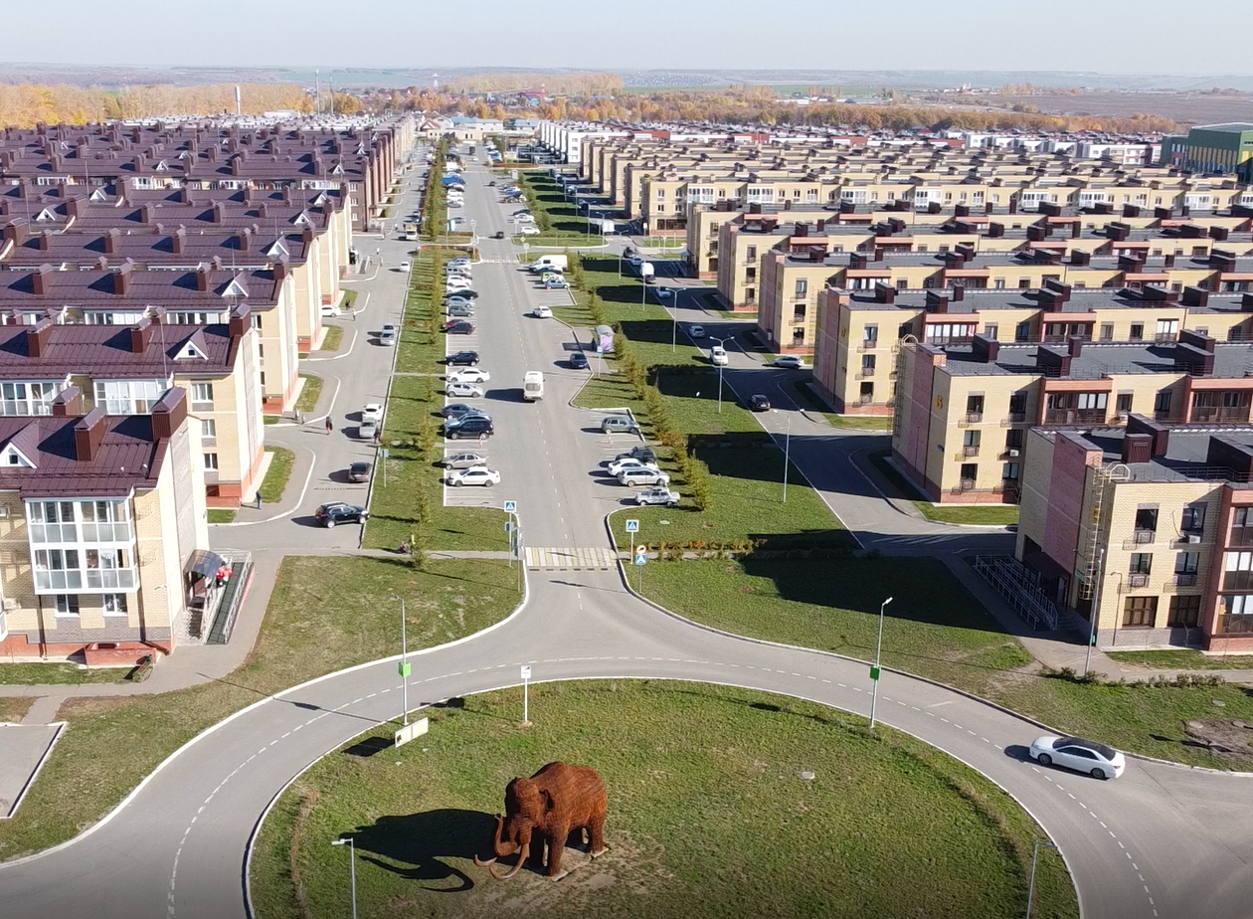
СТРОИТЕЛЬСТВО
Ввод жилья, кв. м.
В 2022 году план выполнен на 119%
Реализовано 14 программ
на сумму 334 млн. рублей
Пестречинский
муниципальный район

Slide 11
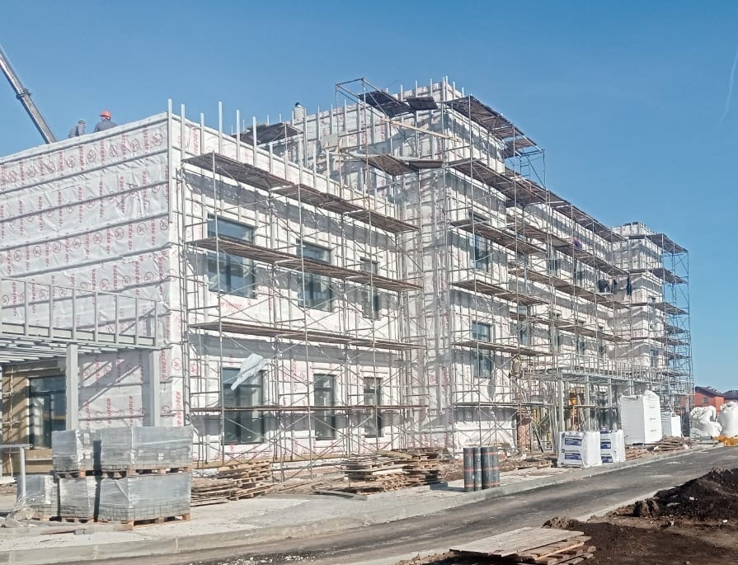
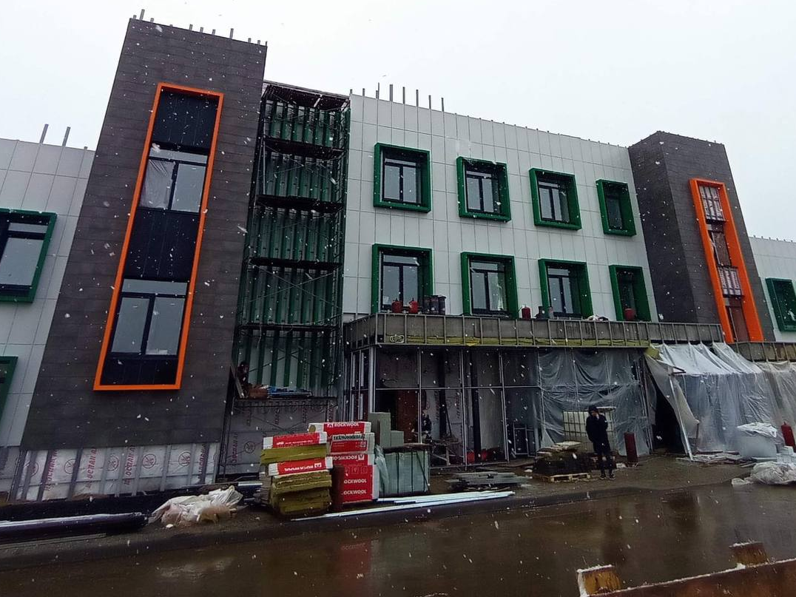
СТРОИТЕЛЬСТВО
Строительство врачебной амбулатории в д. Куюки
Пестречинский
муниципальный район

Slide 12
СТРОИТЕЛЬСТВО
Пестречинский
муниципальный район

Slide 13
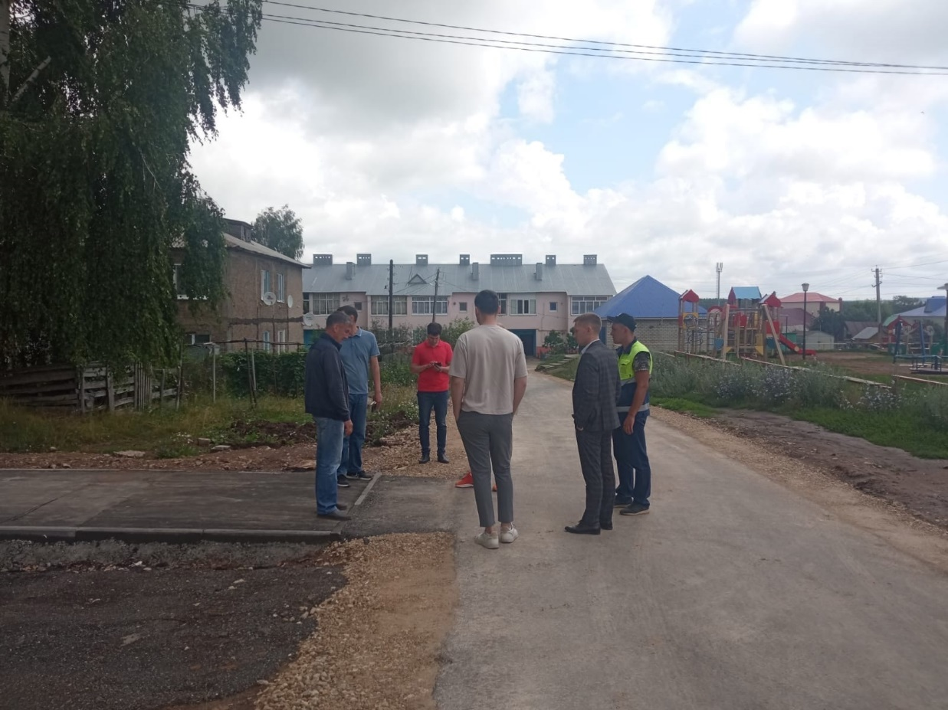
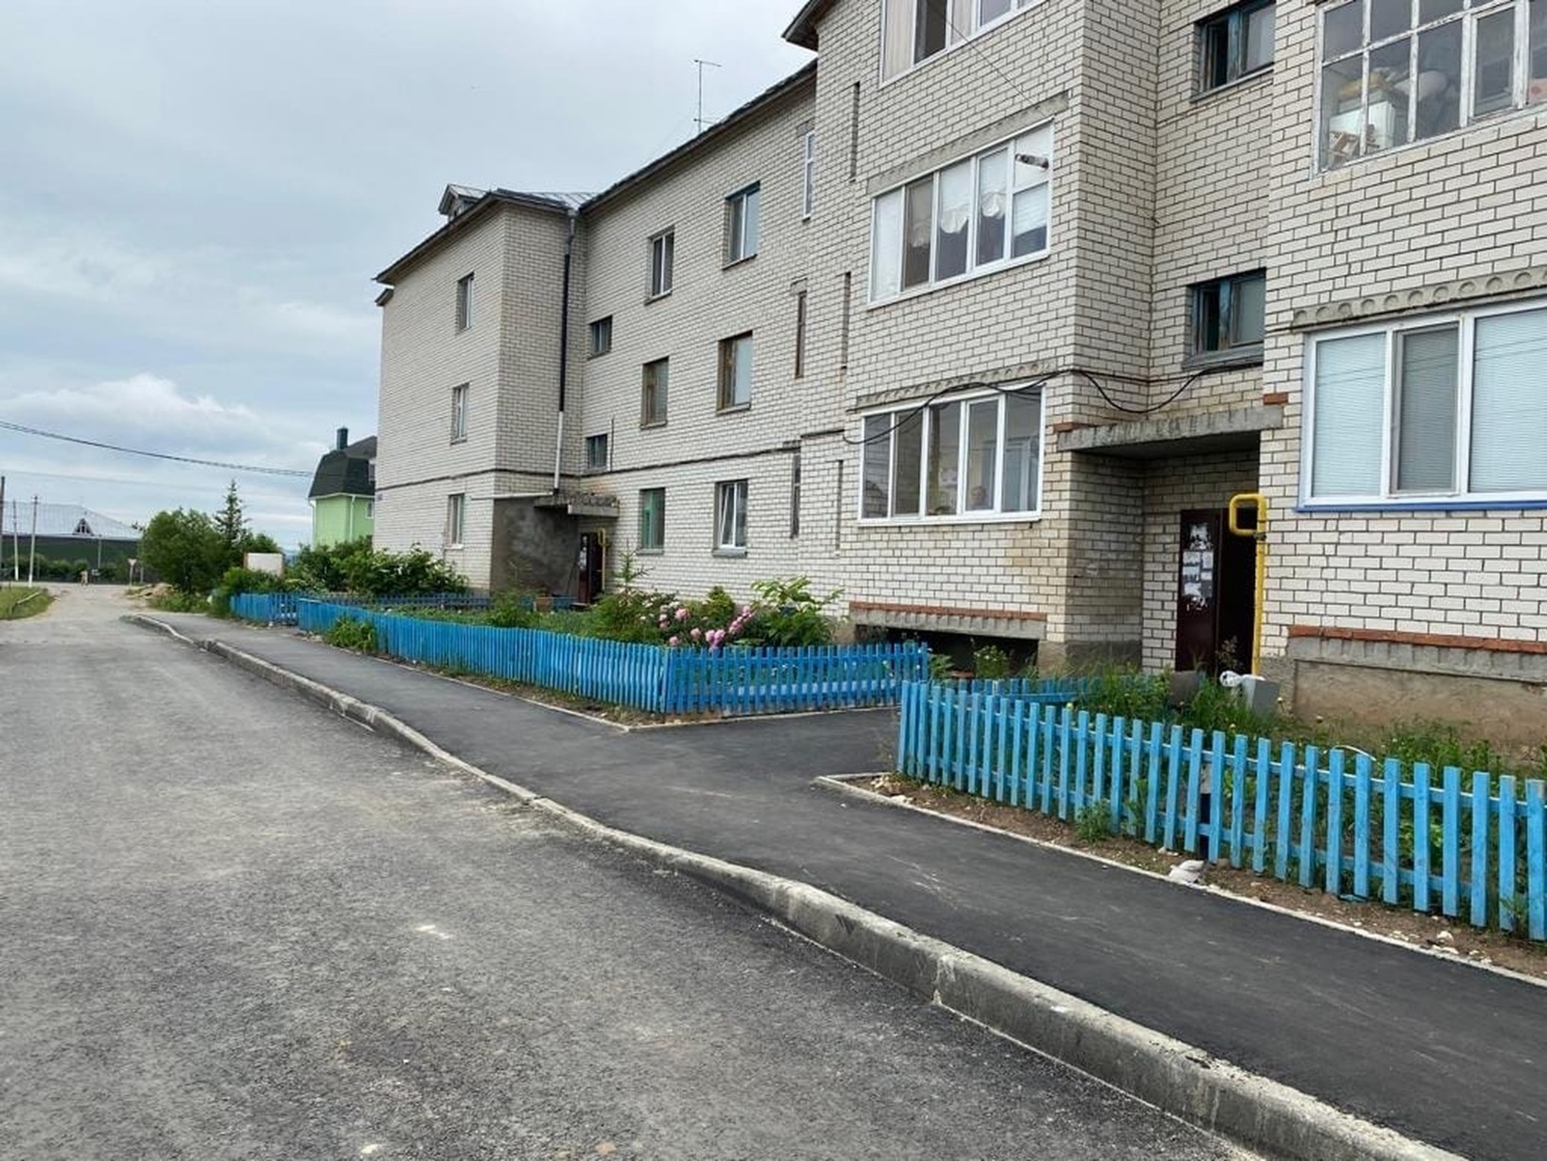
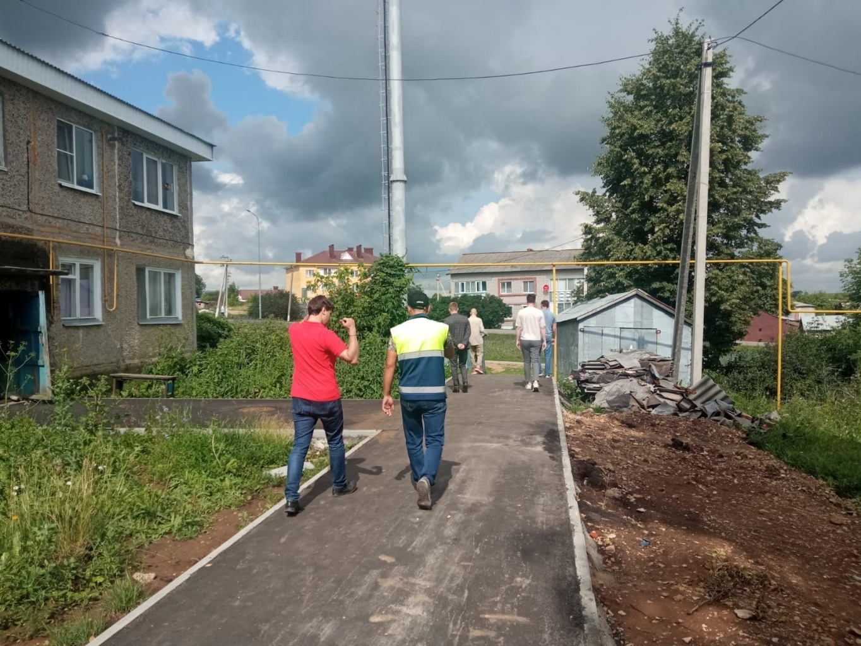
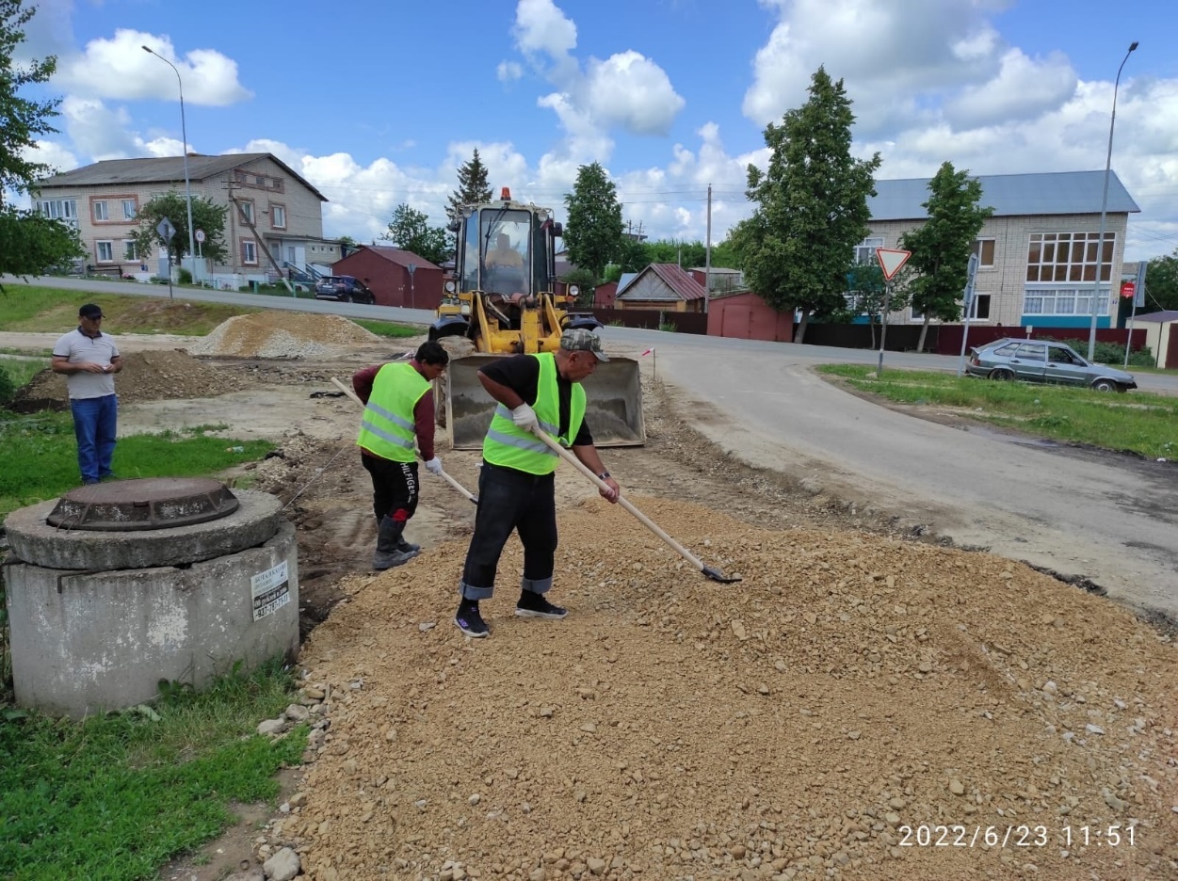
СТРОИТЕЛЬСТВО
Благоустройство 19 дворов по программе «Наш Двор»
Пестречинский
муниципальный район

Slide 14
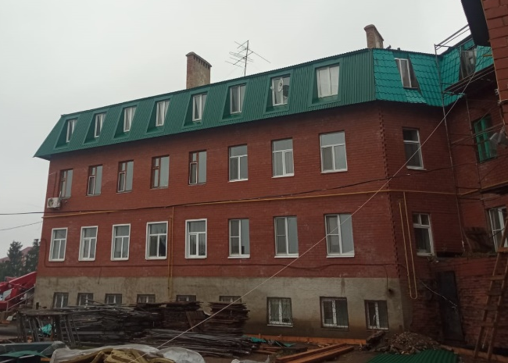
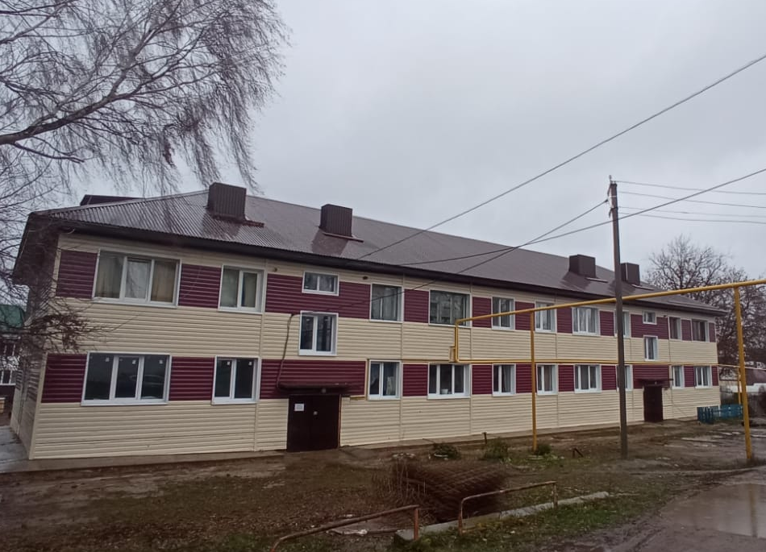
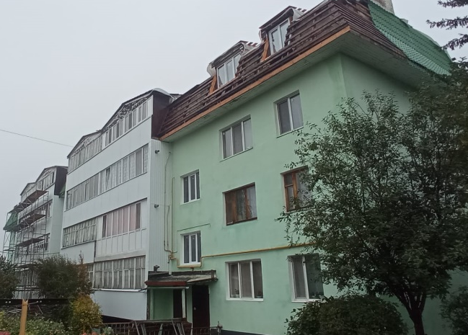
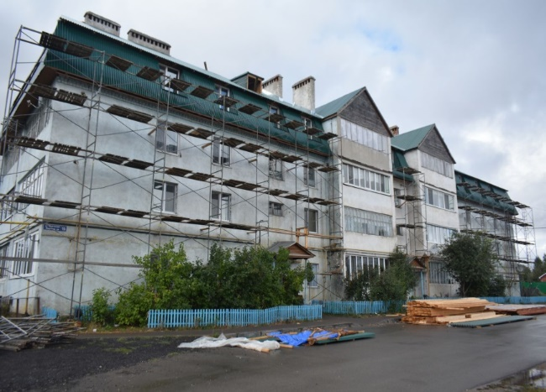
СТРОИТЕЛЬСТВО
Капитальный ремонт 16 жилых домов
в н.п. Пестрецы, Кощаково, Ленино-Кокушкино, Пановка, Кулаево
Пестречинский
муниципальный район

Slide 15
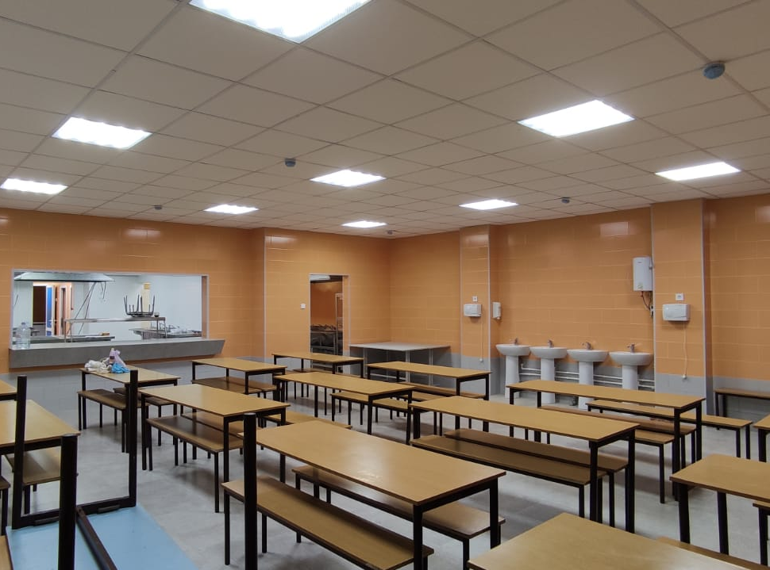
СТРОИТЕЛЬСТВО
Ремонт пищеблоков в Богородской,
Ленино-Кокушкинской, Кощаковской СОШ
Капитальный ремонт детского сада
в с. Старое Шигалеево
Пестречинский
муниципальный район

Slide 16
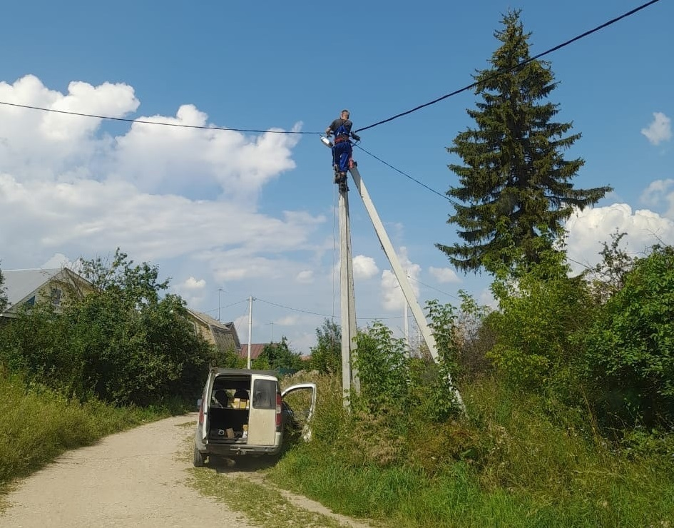
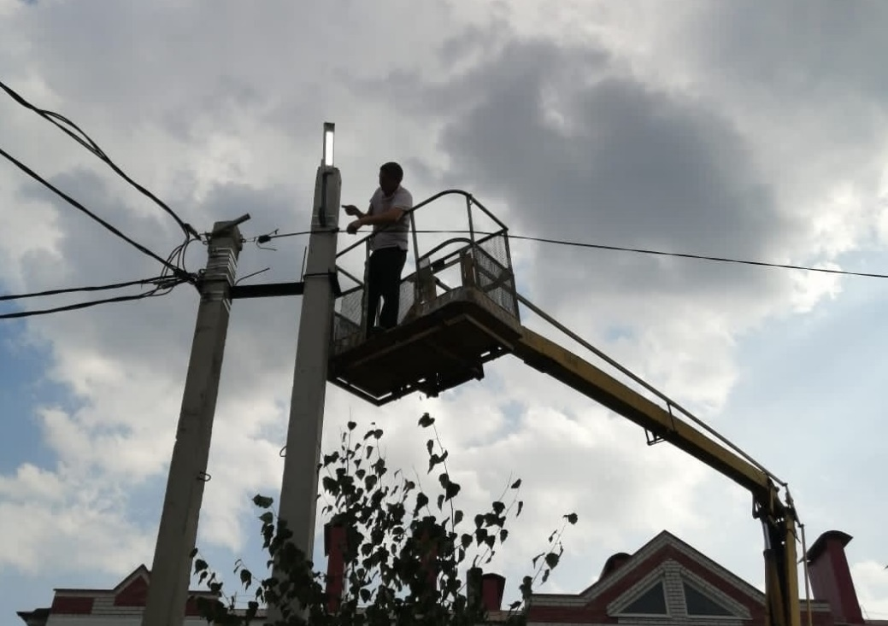
СТРОИТЕЛЬСТВО
Установка уличного освещения
Пестречинский
муниципальный район

Slide 17
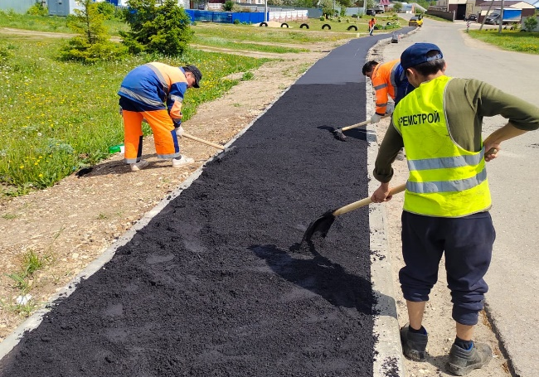
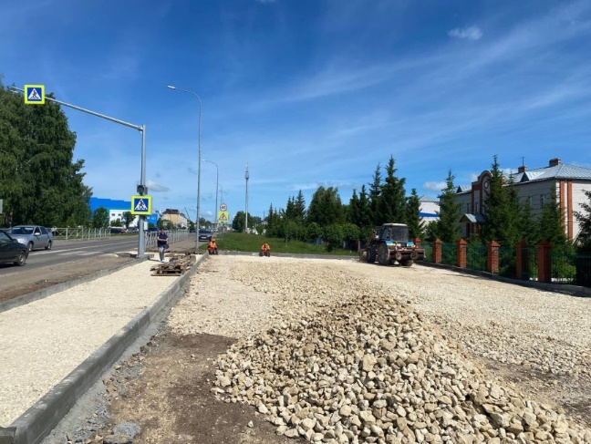
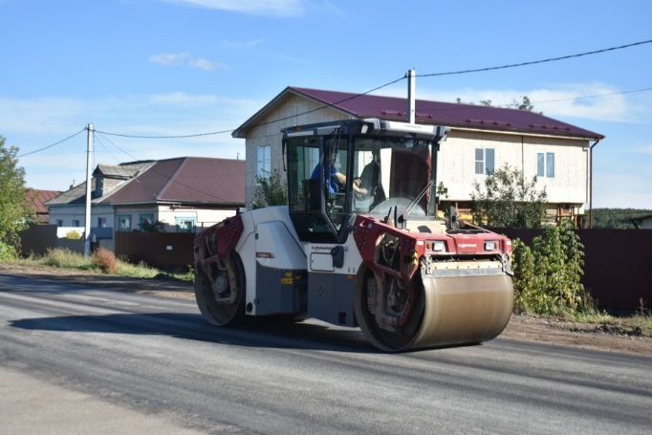
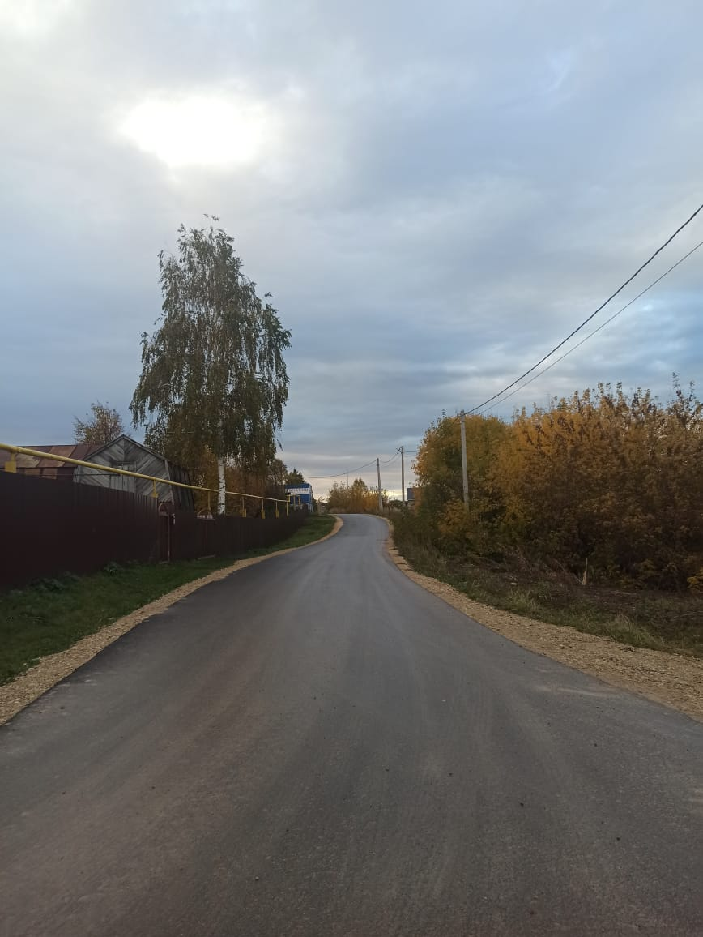
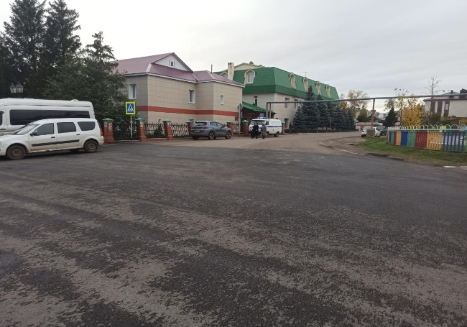
СТРОИТЕЛЬСТВО
Муниципальный дорожный фонд
Пестречинский
муниципальный район

Slide 18
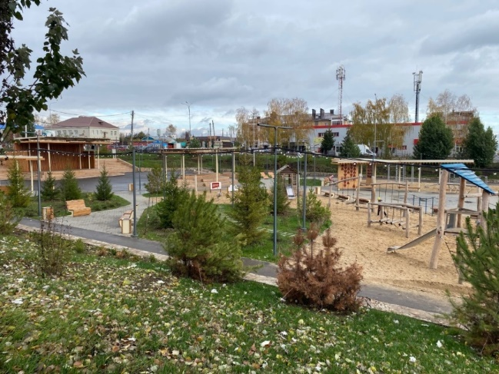
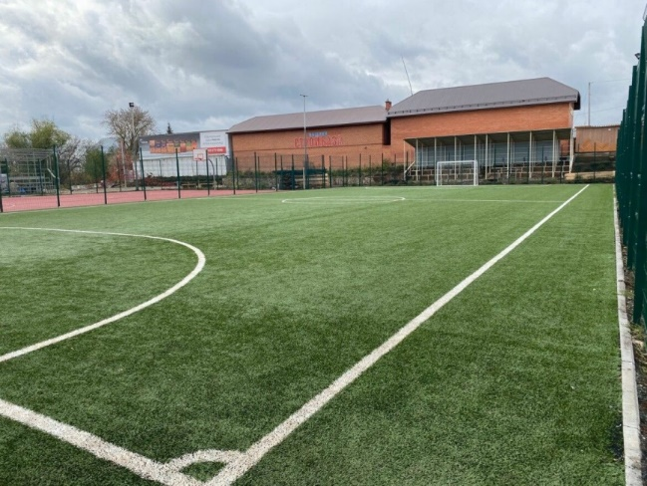
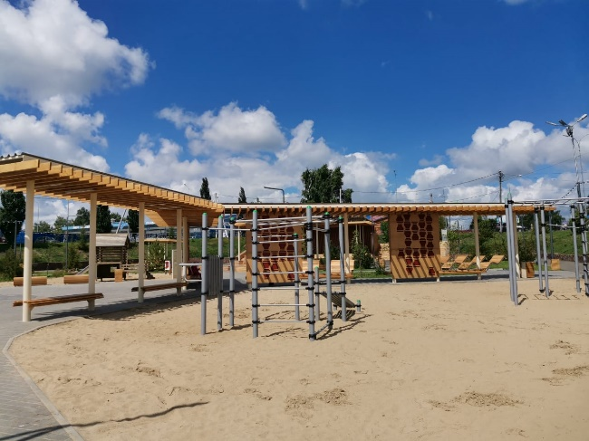
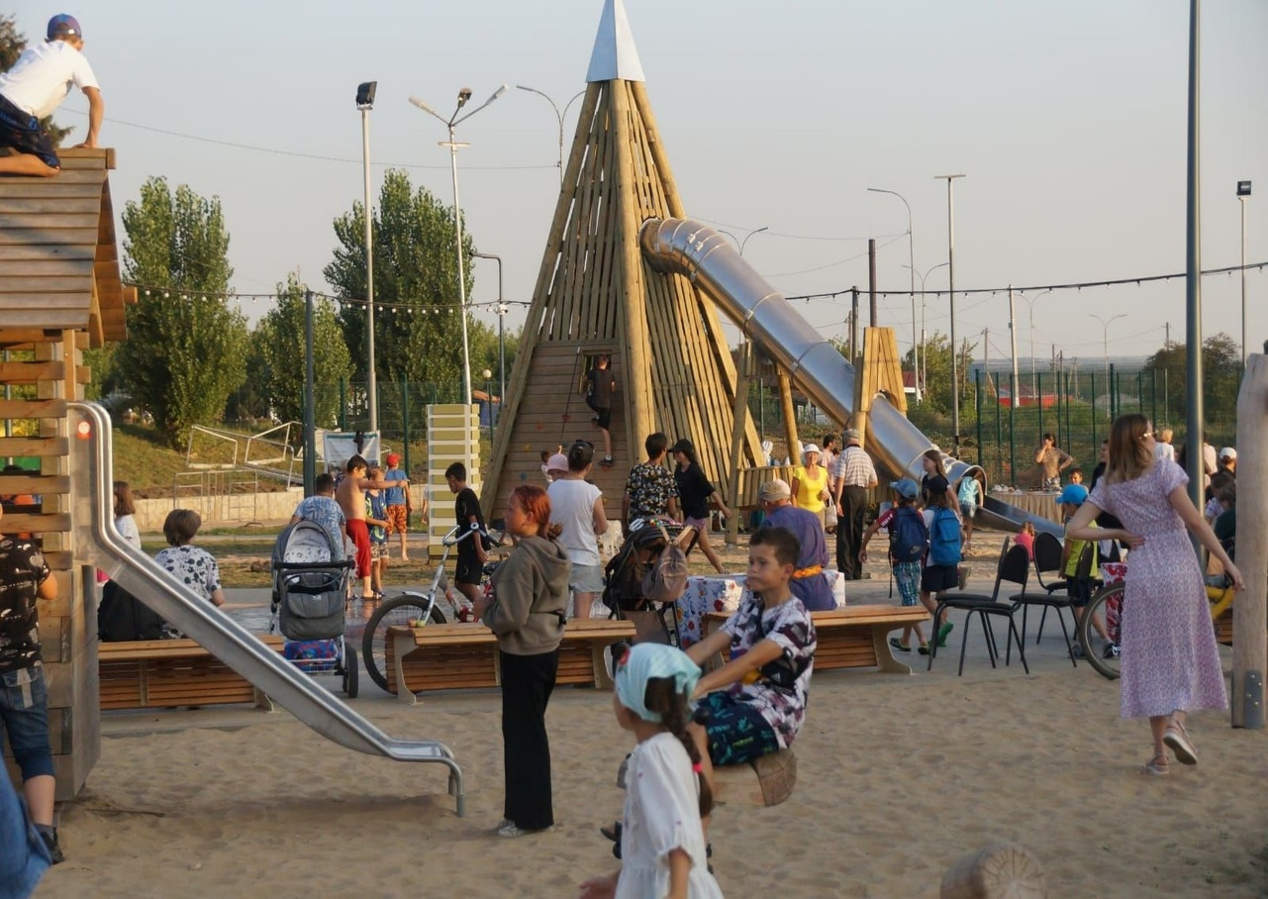
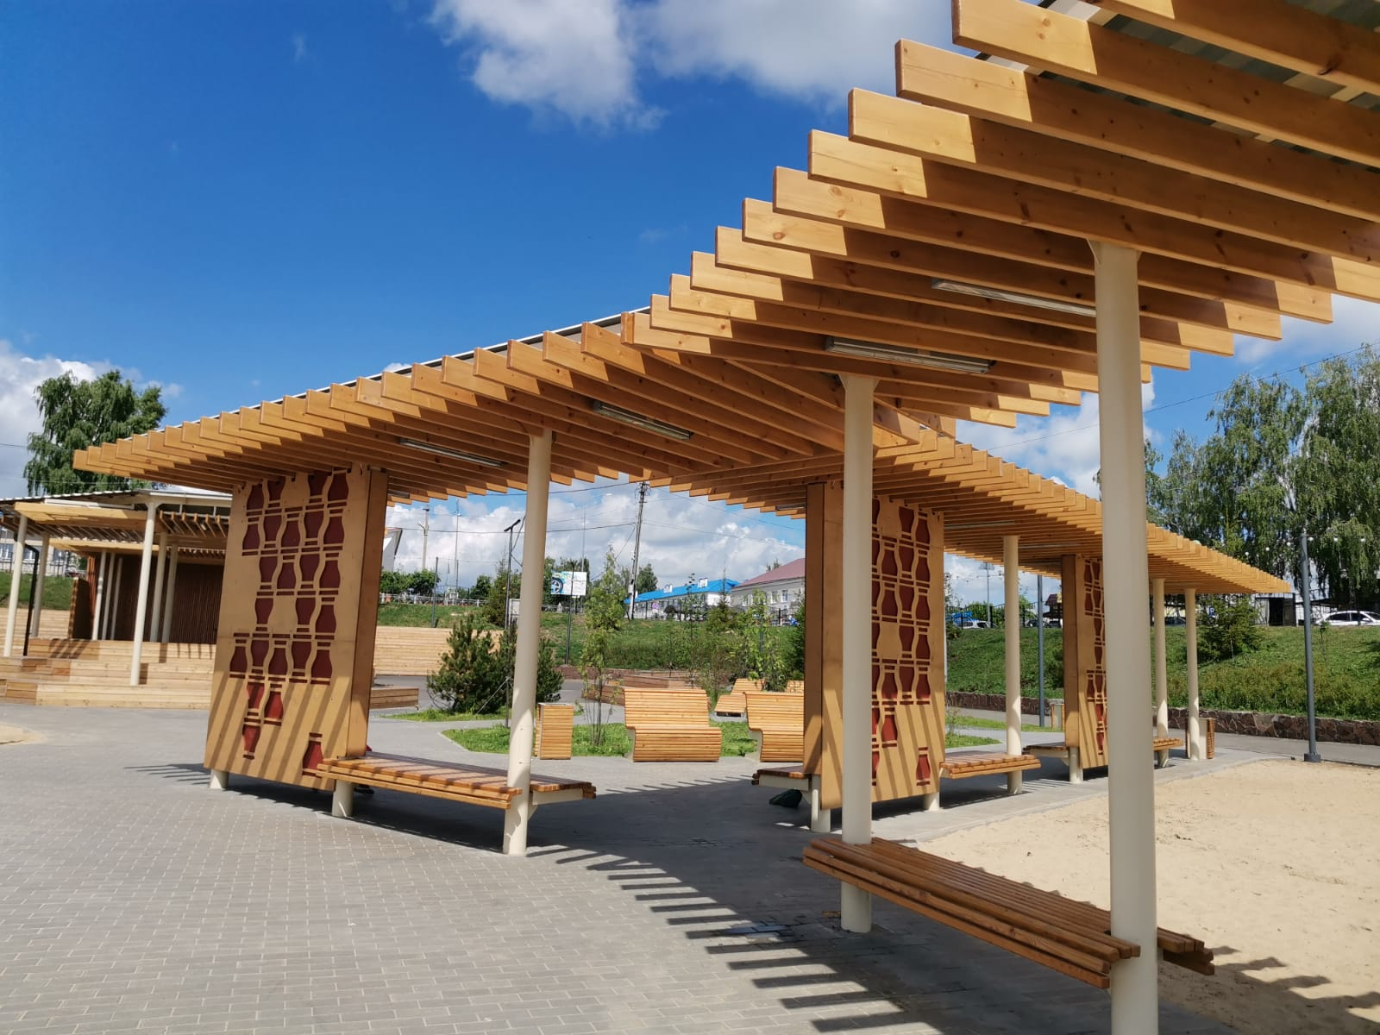
СТРОИТЕЛЬСТВО
Парк «Детский городок» в с. Пестрецы (2 очередь)
Пестречинский
муниципальный район

Slide 19
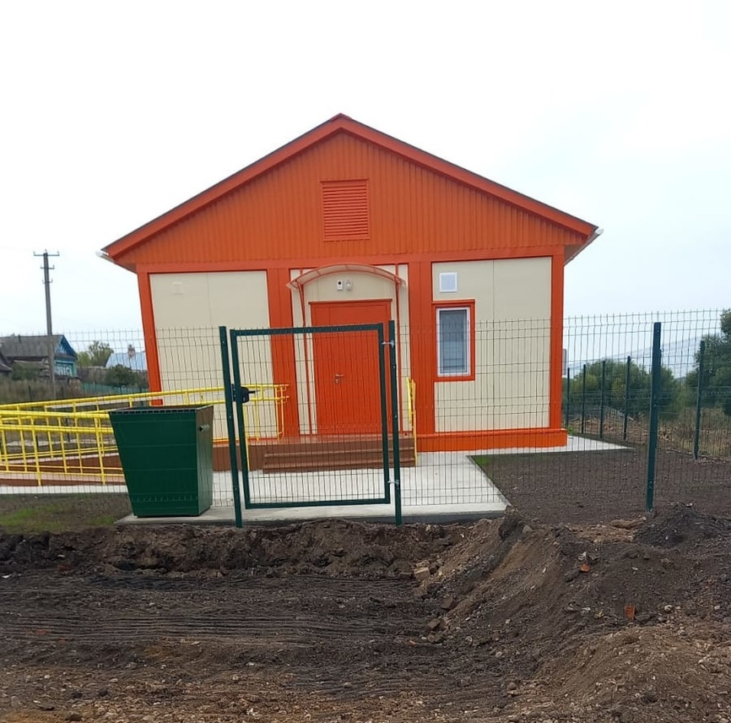
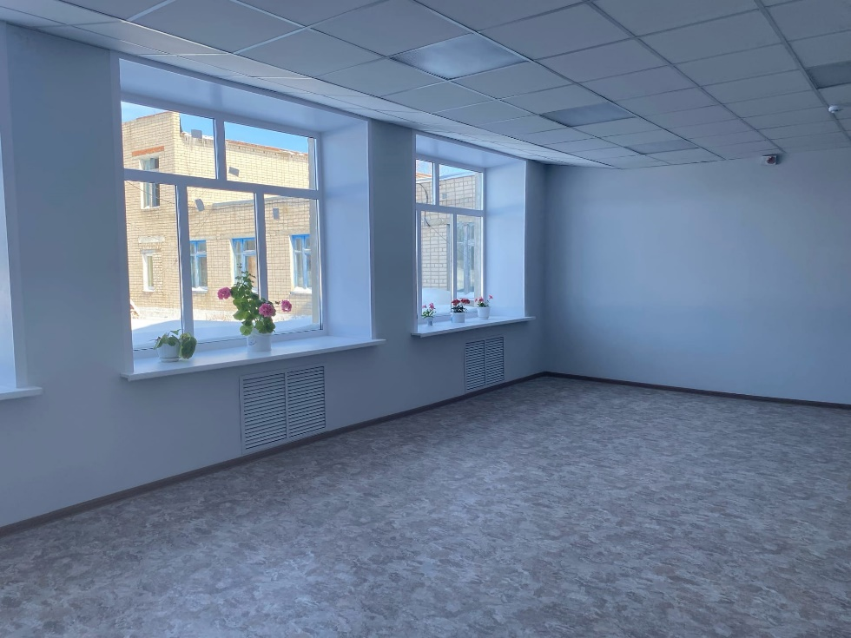
СТРОИТЕЛЬСТВО
Строительство ФАП и капитальный ремонт здания исполкома в с. Ковали
Пестречинский
муниципальный район

Slide 20
СТРОИТЕЛЬСТВО
Пестречинский
муниципальный район

Slide 21
СТРОИТЕЛЬСТВО. ПЛАН 2023-2025 ГГ.
Строительство | Капитальный ремонт
20 МКД | Реконструкция сетей водоснабжения в с. Гильдеево
ФАП в д. Кибячи | 7 МКД в селах Ленино-Кокушкино, с. Кощаково, с. Кулаево
Детский сад в д. Куюки на 260 мест | Здание сельсовета в с. Янцевары
Детский сад в с. Пестрецы на 140 мест | МБОУ «Старо-Шигалеевская СОШ»
Здание ЗАГС в с. Пестрецы | Пищеблоки в МБОУ Кулаевской СОШ, МБОУ Шалинской СОШ, МБОУ Пестречинской СОШ №1
Дороги в селах Пестрецы, Ленино-Кокушкино, Кощаково, Шали
Пестречинский
муниципальный район

Slide 22
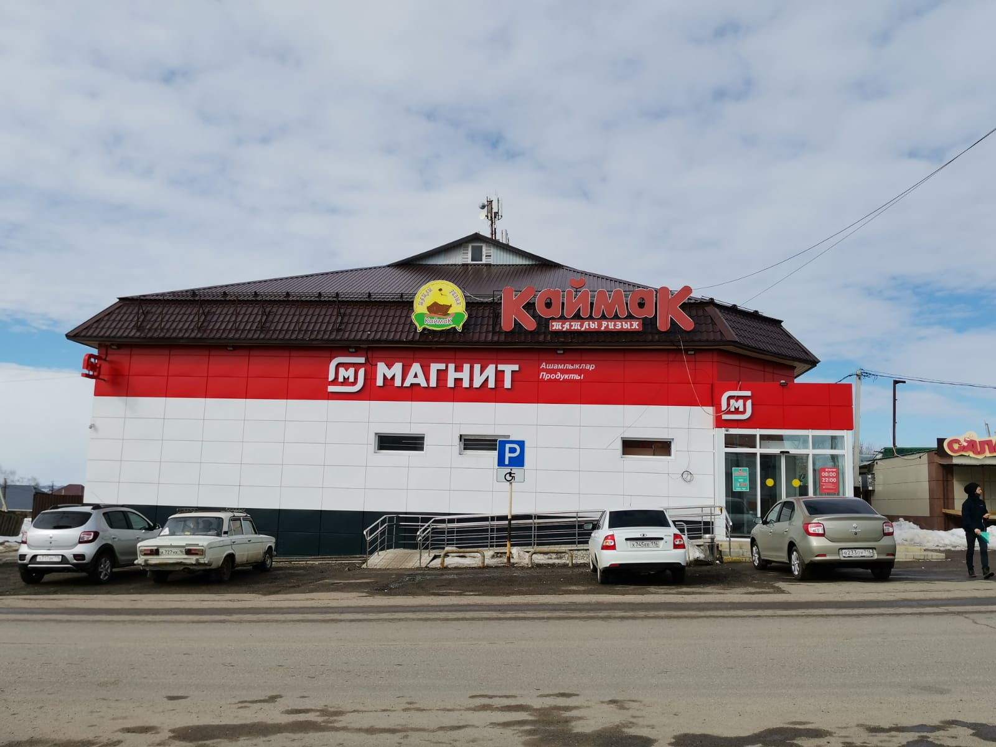
РОЗНИЧНАЯ ТОРГОВЛЯ
Объем розничной торговли, млрд рублей
В 2022 году рост
составит 19%
230
102 223 руб.
оценка
прогноз
прогноз
прогноз
Торговые точки
Оборот торговли
на душу населения
Пестречинский
муниципальный район

Slide 23
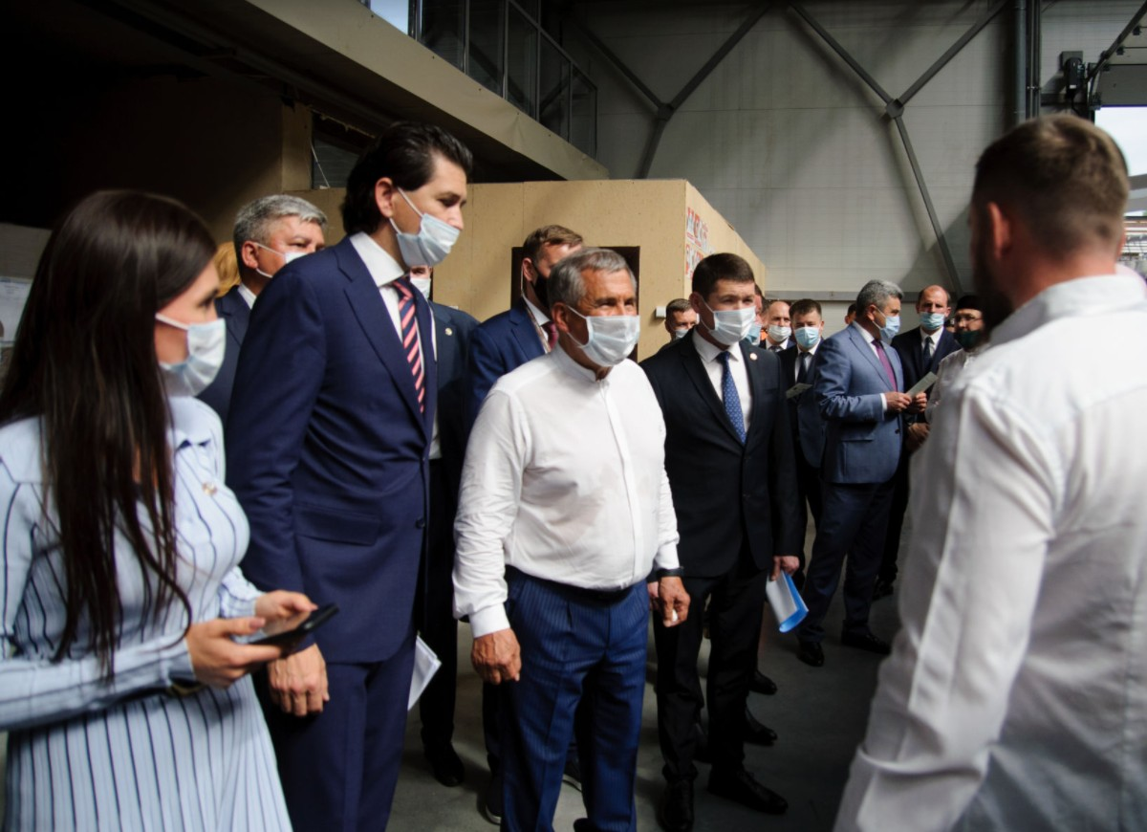
ИНВЕСТИЦИИ
Инвестиции в основной капитал, млрд рублей
В 2022 году рост
составит 1,5%
оценка
прогноз
прогноз
прогноз
Пестречинский
муниципальный район

Slide 24
ИНВЕСТИЦИИ
Инвестиционный проект | Специализация | Объем инвестиций | Рабочих мест, ед. | Стадия реализации
Маслосырзавод в с. Кулаево | производство молочной продукции | 2,5 млрд рублей | 225 | экспертиза проектно-сметной документации
Завод «Кулонэнергомаш» в с. Кощаково | производство техники, оборудования и запчастей | 580 млн рублей | 200 | изменение категории земельного участка
Производство строительных инструментов в с. Кощаково | производство строительных инструментов | 31 млн рублей | 18 | разработка проектно-сметной документации
Асфальтобетонный завод в с. Кулаево | производство асфальта | 80 млн рублей | 15 | подвод коммуникаций
Переработка зерновых культур | переработка и фасовка зерновых культур | 31 млн рублей | 12 | изменение категории земельного участка
База отдыха в с. Кулаево | создание базы отдыха, состоящего из гостевых домиков | 15 млн рублей | 10 | изменение категории земельного участка
Эко-курортный комплекс «Yurt resort» | создание места отдыха, состоящего из юрт | 20 млн рублей | 15 | приобретение туристского оборудования

Slide 25
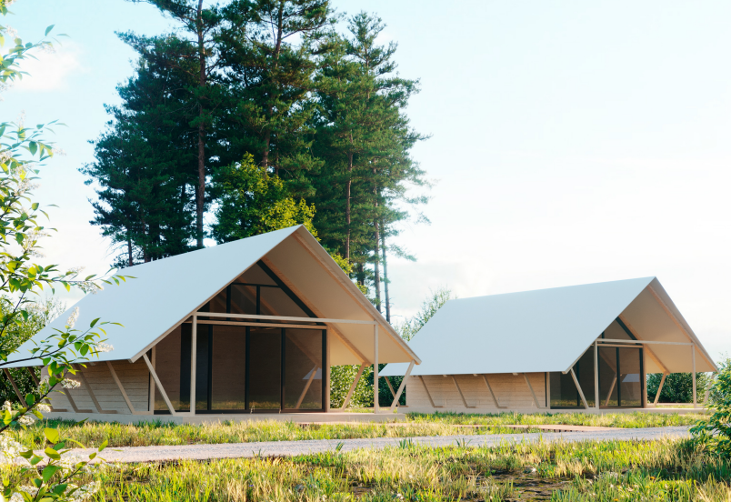
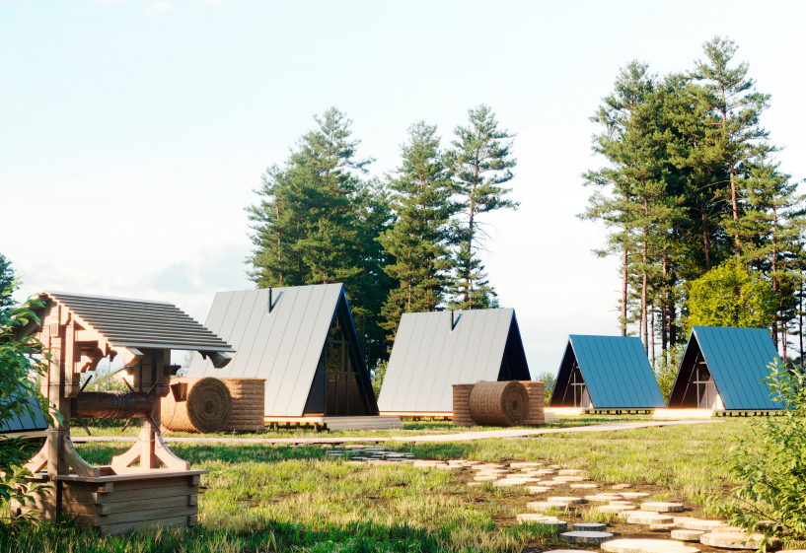
ИНВЕСТИЦИИ
ГЛЭМПИНГ «МИНЕМ РАНЧО»
190 млн. руб.
общий объем инвестиций
47 ед.
новых рабочих мест
Пестречинский
муниципальный район

Slide 26
НАЛОГИ И СБОРЫ
В бюджет поступило
609 млн. рублей
План выполнен на 109%
Пестречинский
муниципальный район

Slide 27
УРОВЕНЬ ЖИЗНИ
Среднемесячная заработная плата, рублей
Денежные доходы на душу населения, рублей
В 2022 году рост
составил 6,4%
В 2022 году рост
составил 8,9%
Пестречинский
муниципальный район

Slide 28
ПРОГНОЗ СОЦИАЛЬНО - ЭКОНОМИЧЕСКОГО
РАЗВИТИЯ ПЕСТРЕЧИНСКОГО РАЙОНА НА 2023 ГОД
И ПЛАНОВЫЙ ПЕРИОД 2024 И 2025 ГОДОВ

Slide 29
СПАСИБО ЗА ВНИМАНИЕ!
ИГЪТИБАРЫГЫЗ ӨЧЕН РӘХМӘТ!

